Slide 1

«Технология 4 К – шаг в будущее»
«Коммуникация»

Slide 2

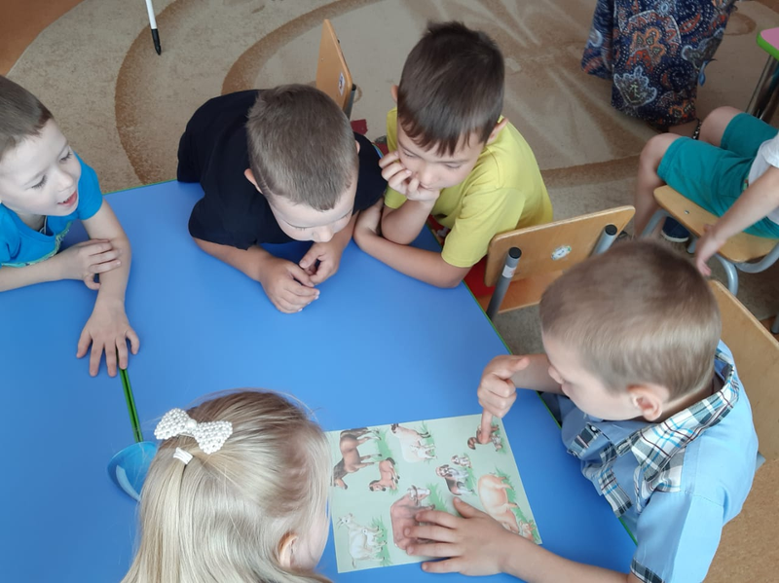
Первичные коммуникационные навыки формируются у ребенка в первые полтора-два года жизни, в основном во взаимодействии с мамой и близкими родственниками. Затем такие способности, как умение правильно и эффективно общаться, чувствовать себя комфортно в любой среде и строить беседу с любым человеком, можно развивать в коллективе, в детском саду.

Slide 3
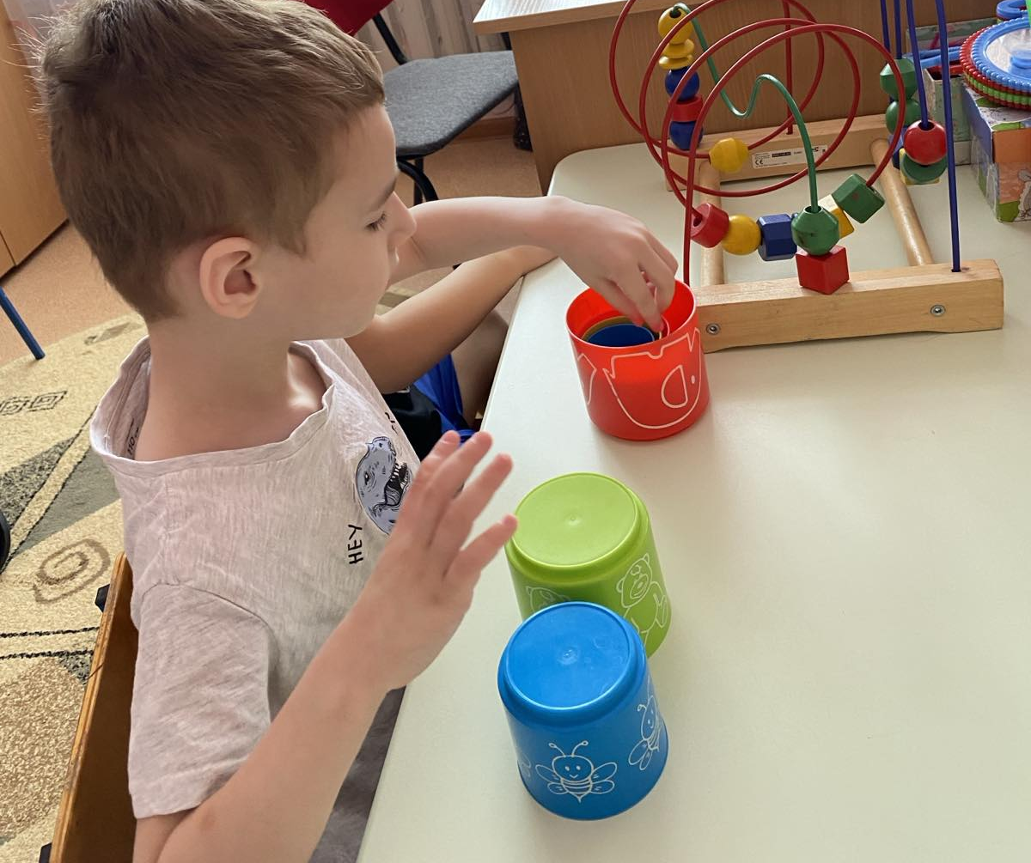
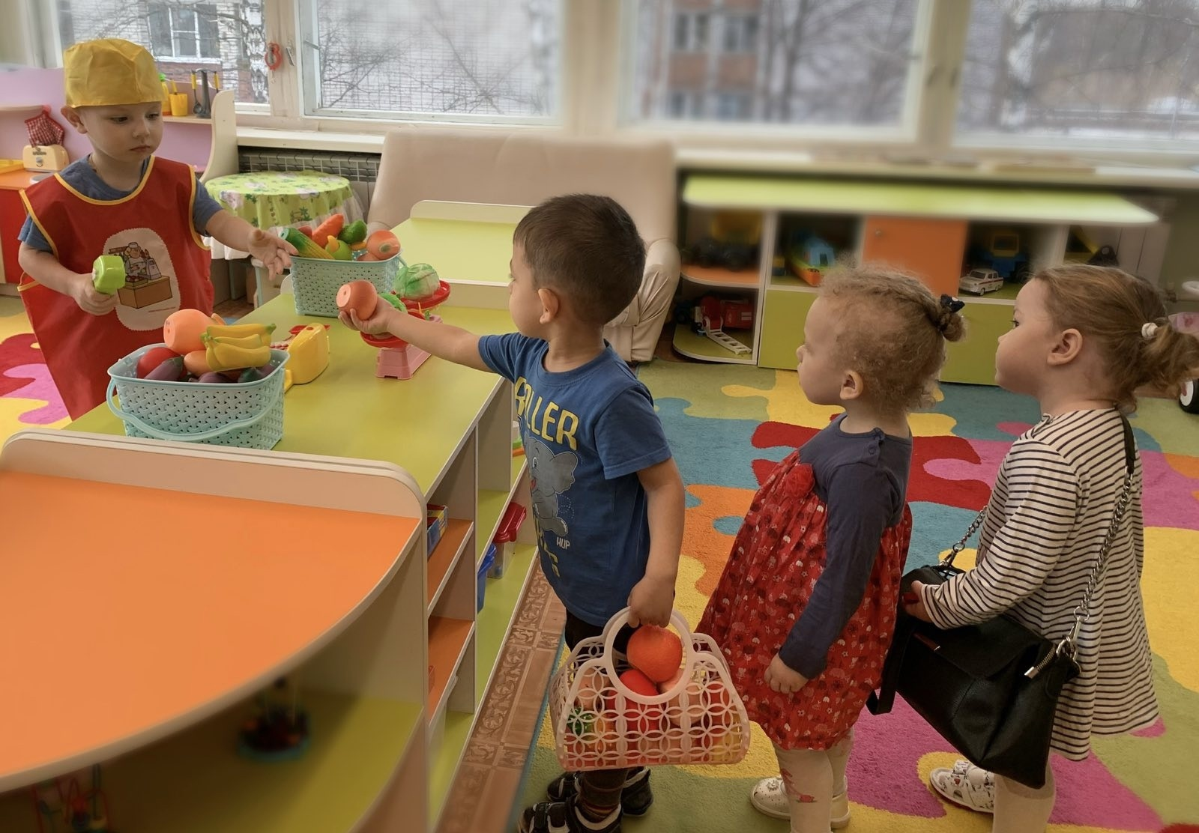
В возрасте 4–7 лет происходит переход от параллельной игры, когда дети играют каждый в свое, к игре, полностью придуманной одним участником, который вовлек в нее всех остальных детей.

Slide 4
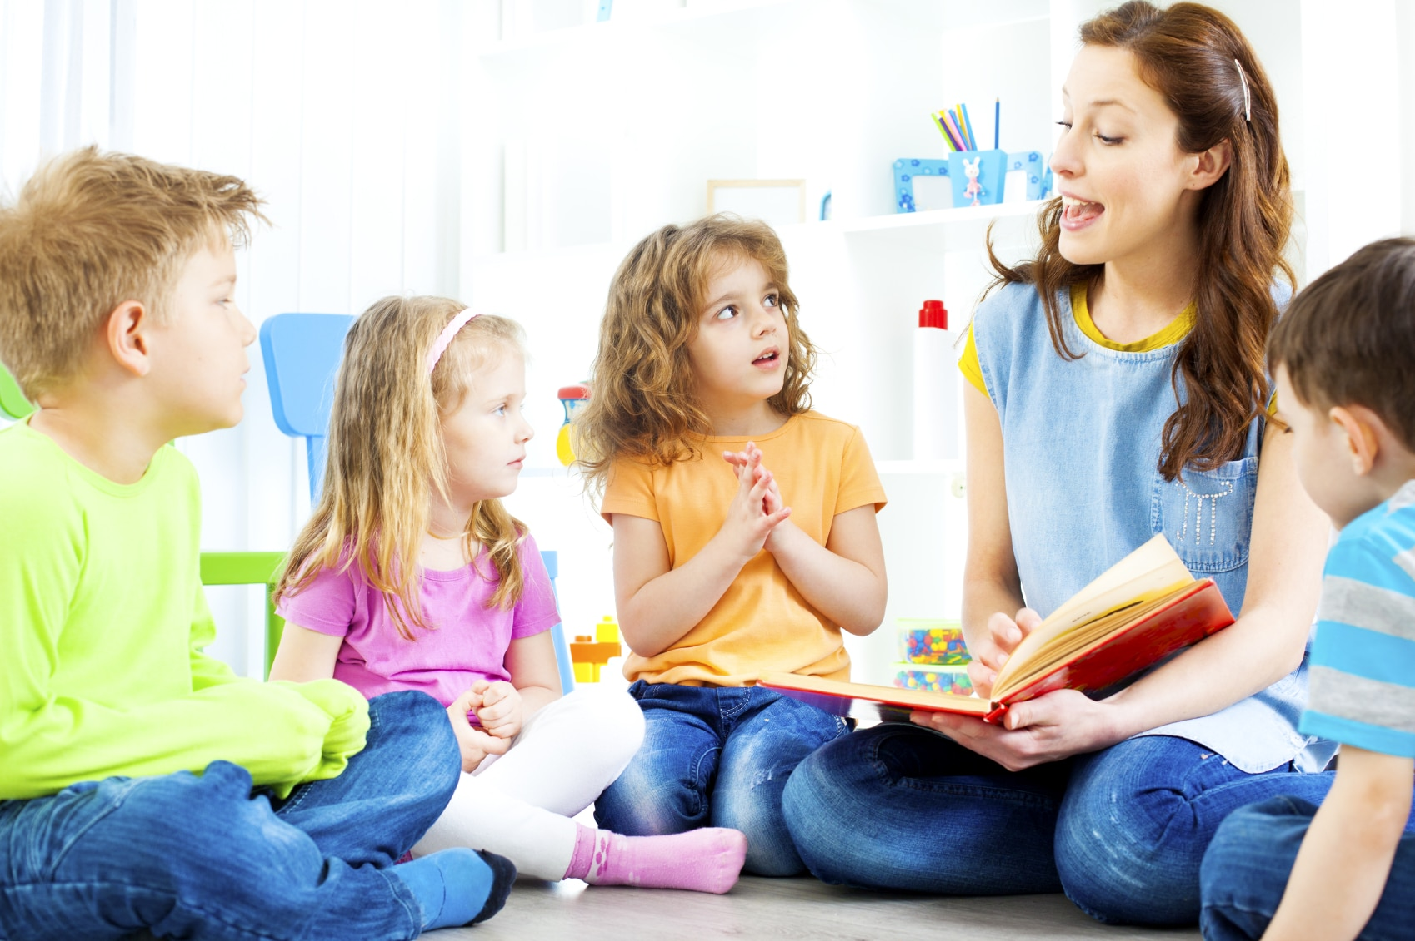
Коммуникативная игра – это совместная деятельность детей, способ самовыражения, взаимного сотрудничества, где партнеры находятся в позиции «на равных», стараются учитывать особенности и интересы друг друга.

Slide 5
Цель коммуникативных игр:
развитие динамической стороны общения: легкости вступления в контакт, инициативности, готовности к общению;
развитие эмпатии, сочувствия к партнеру, эмоциональности и выразительности невербальных средств общения;
развитие позитивного самоощущения, что связано с состоянием раскрепощенности, уверенности в себе, ощущением собственного эмоционального благополучия, своей значимости в детском коллективе, сформированной положительной самооценки.
развитие у детей социальных навыков: освоение различных способов разрешения конфликтных ситуаций;
умение договариваться, соблюдать очерёдность, устанавливать новые контакты;
умение распознавать эмоциональные переживания и состояния окружающих, выражение собственных переживаний.

Slide 6
Коммуникативные игры:
помогают адаптироваться к условиям ДОУ;
снимают телесные зажимы;
способствуют эмоциональной разрядке;
развивают воображение;
развивают мимику и жесты;
активизируют внимание;
учат соблюдать правила;
знакомят с чувствами и учат их распознавать;
развивают социальные навыки (освоение различных способов решения конфликтных ситуаций);
учат распознавать эмоциональные переживания окружающих и собственные чувства;
воспитывают положительное отношение к себе, другим людям.

Slide 7
Коммуникативные игры бывают:
1. Игры успокаивающие (релаксационные )
2. Игры на доверие
3. Игры знакомства детей друг с другом, создание положительных эмоций, развитие эмпатии.
4. Игры для отреагирования агрессивности, снятия напряжения.
5. Игры на развитие внимания.

Slide 8
Коммуникативные игры бывают:
6. Игры, вызывающие чувство единства, сплоченности, умение действовать в коллективе, снятие телесных барьеров.
7. Игры, вызывающие умение устанавливать доброжелательные отношения, замечать положительные качества других и выражать это словами, делать комплименты.
8. Игры, вызывающие умение решать конфликтные ситуации и преодоление конфликтов в общении друг с другом
9. Игры, направленные на развитие невербальных и предметных способов взаимодействия .

Slide 9
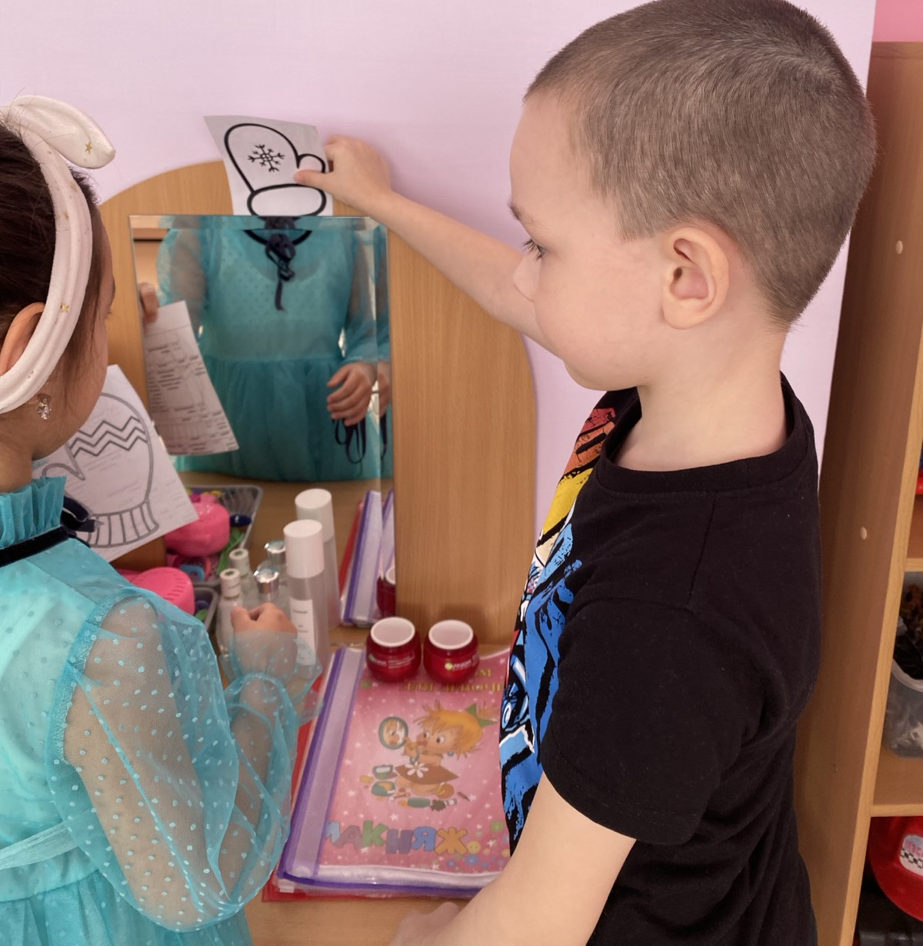
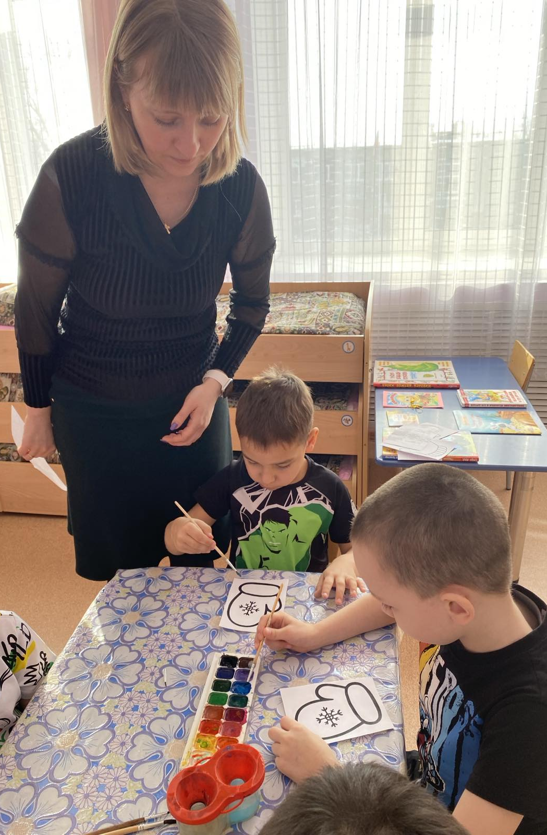
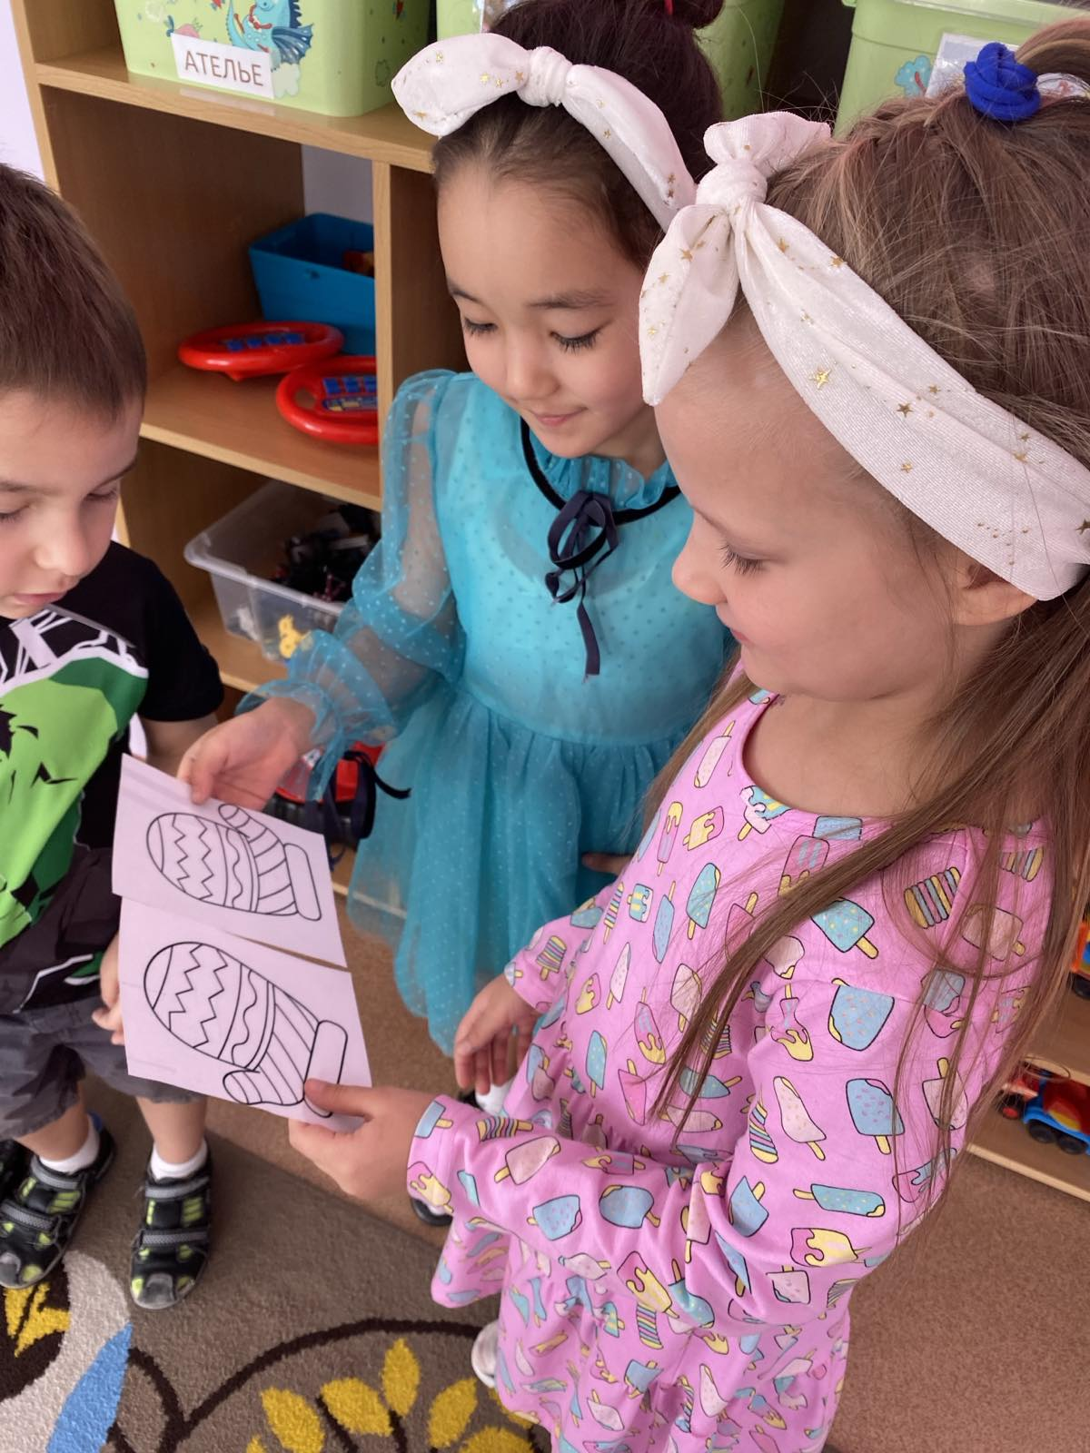

Учитель-дефектолог Кравцова Н.В.
Творческая игра «Рукавички»
Цель: развивать умение взаимодействовать друг с другом.
Оборудование: вырезанные из бумаги рукавички с одинаковым (но не раскрашенным) орнаментом, карандаши.

Slide 10
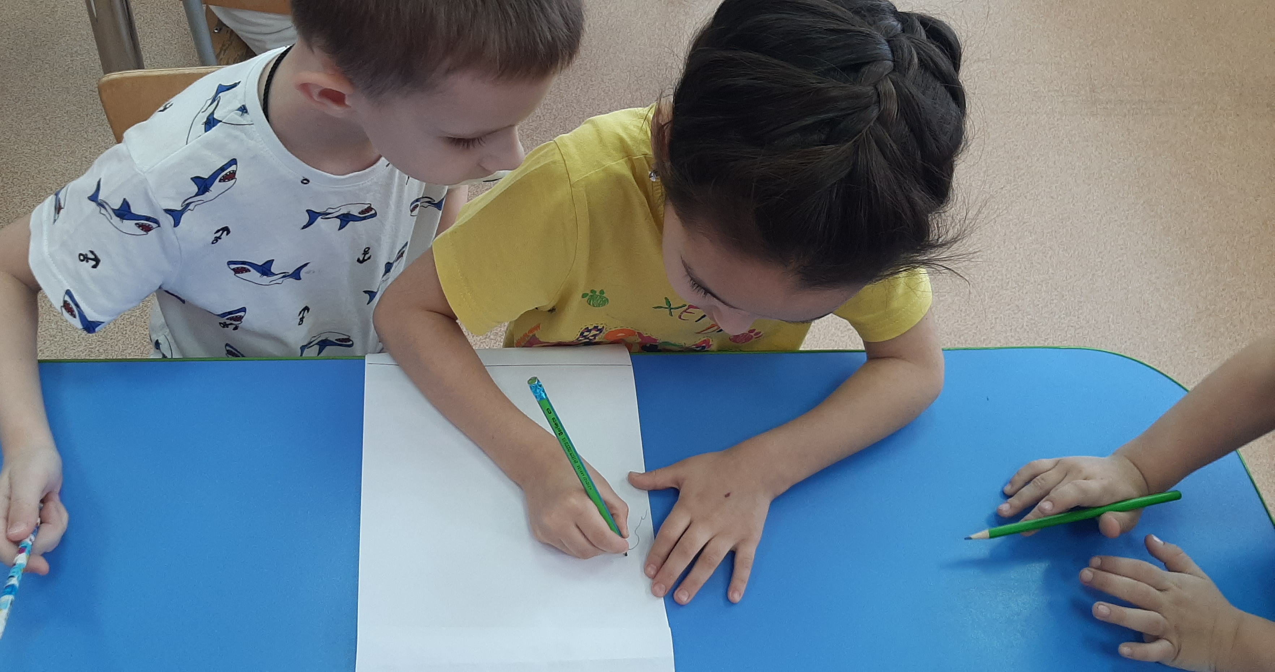
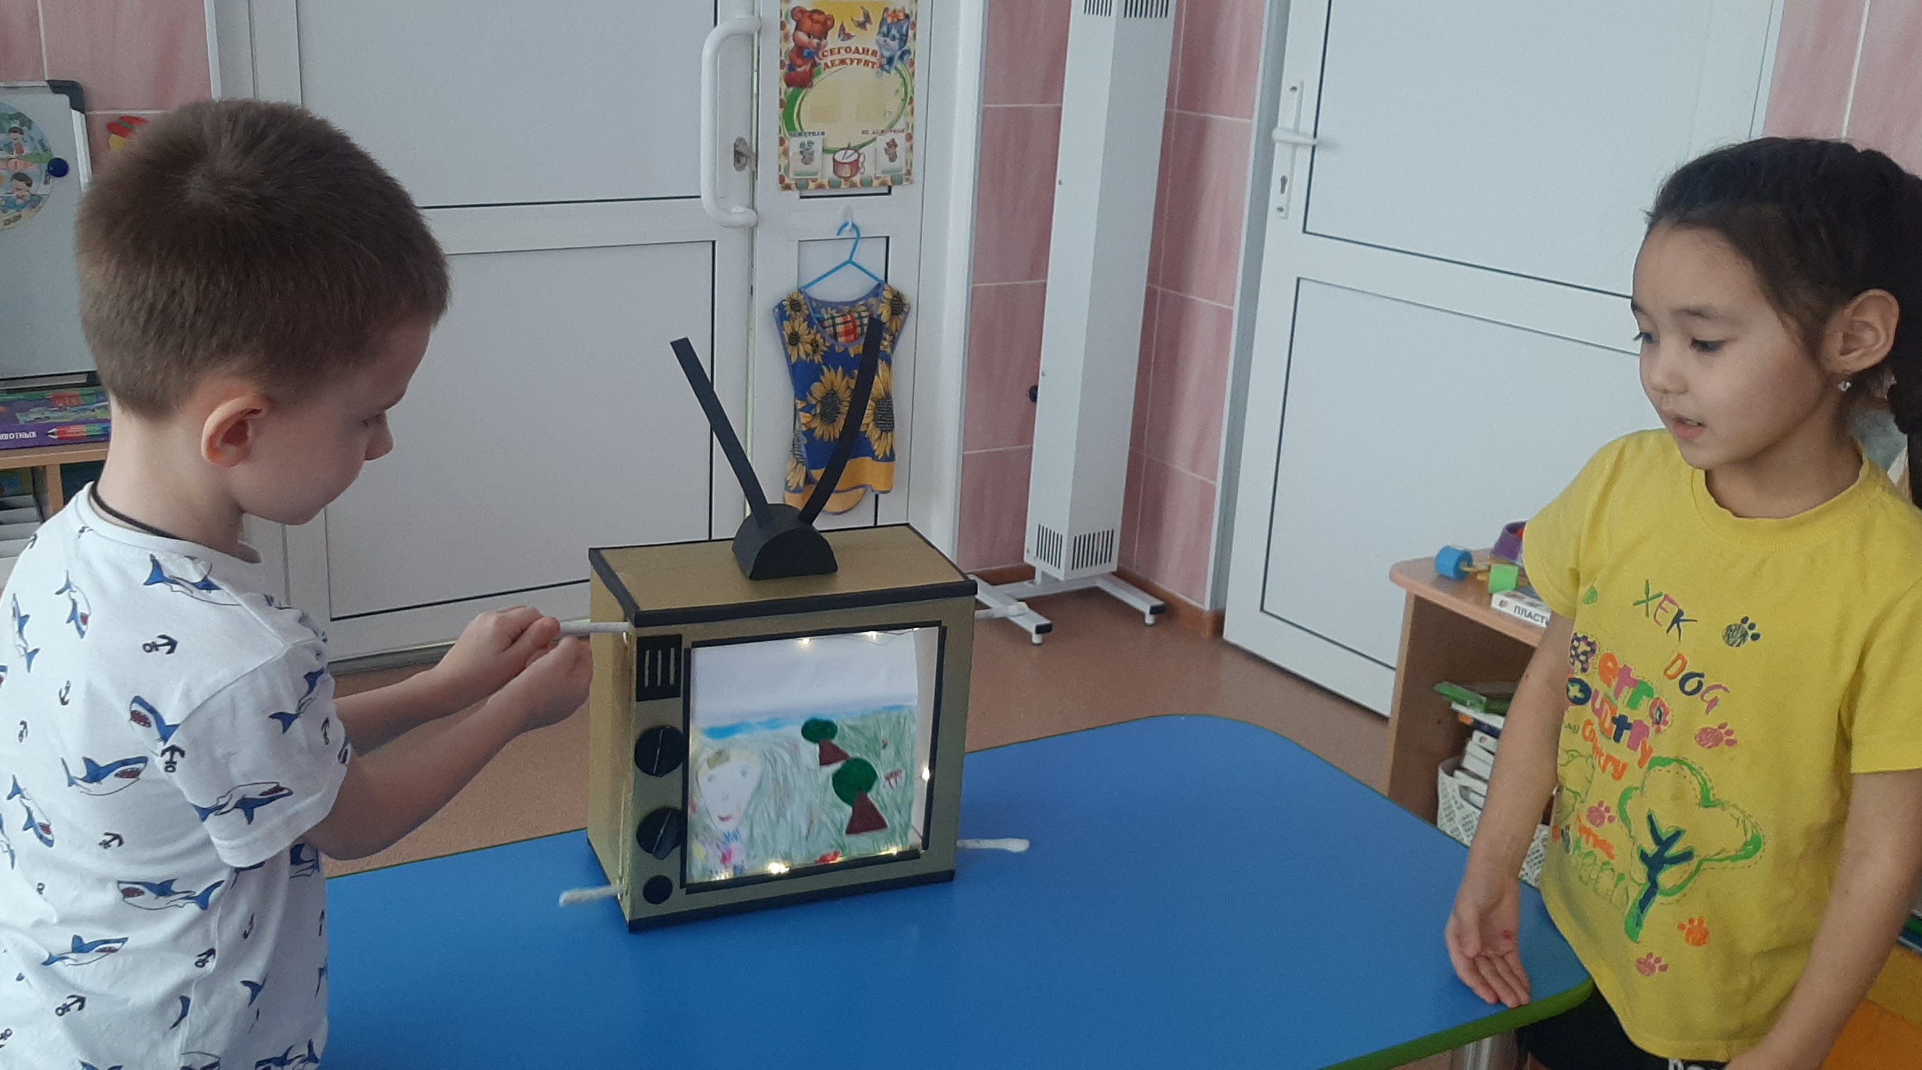
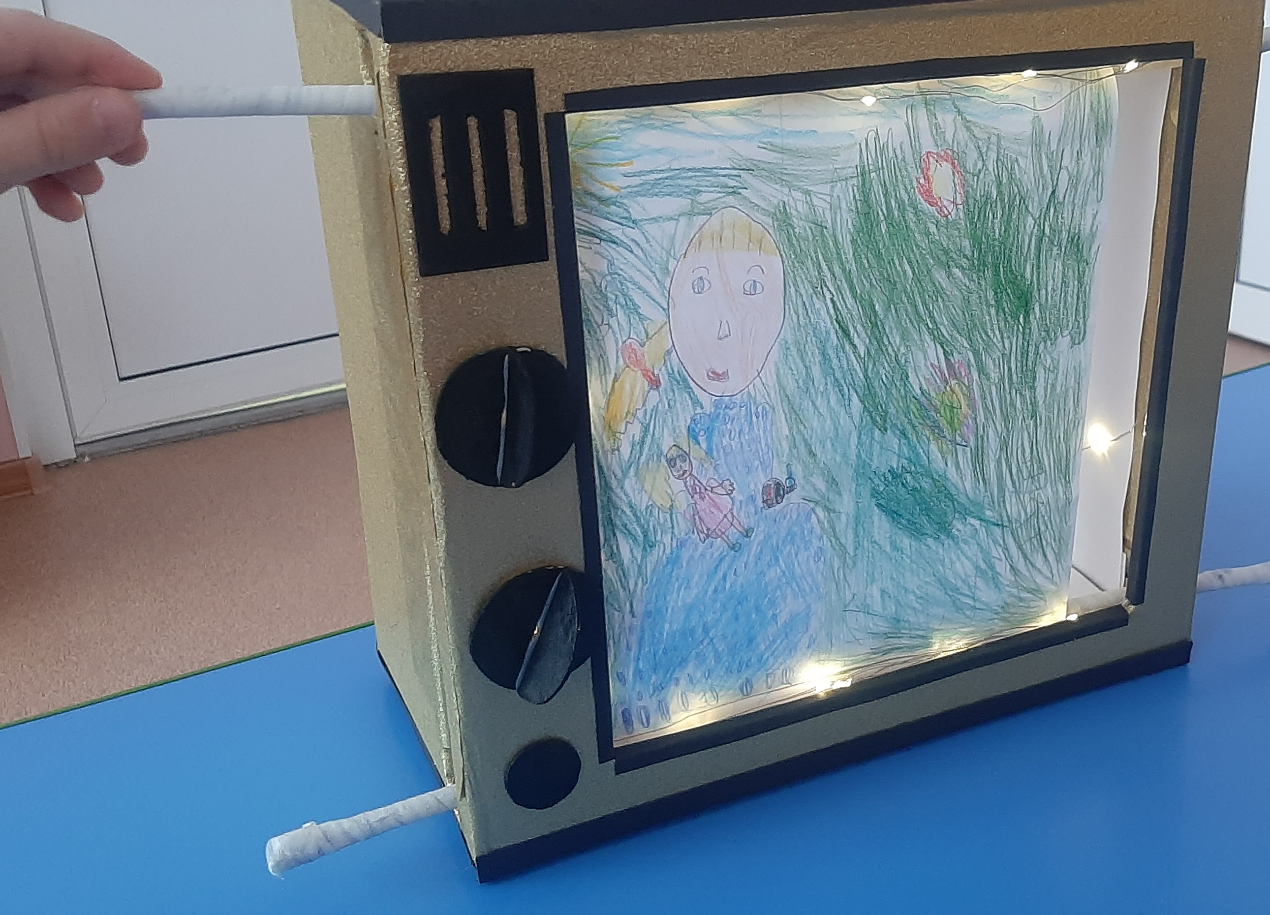
Учитель-логопед Шульц М.В.
Игра «Создаем фильм»
Цели: воспитывать коммуникативные качества детей; развивать монологическую речь и ее интонационную выразительность; развивать творческую фантазию.
Оборудование: сюжетные картинки, картонный телевизор.

Slide 11
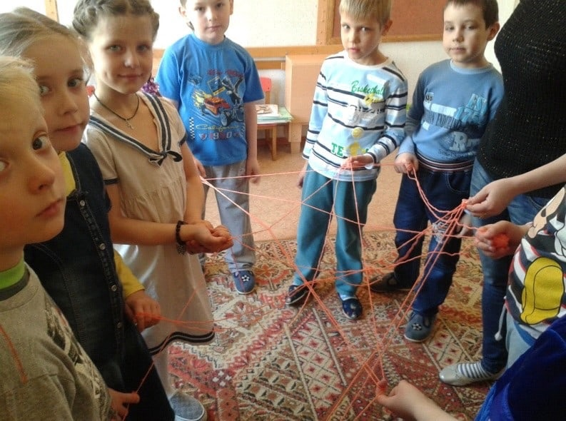
Учитель-логопед Руепова С. В.
Игра «Клубочек»
Цель: развивать коммуникативные навыки.
Оборудование: клубок ниток.

Slide 12
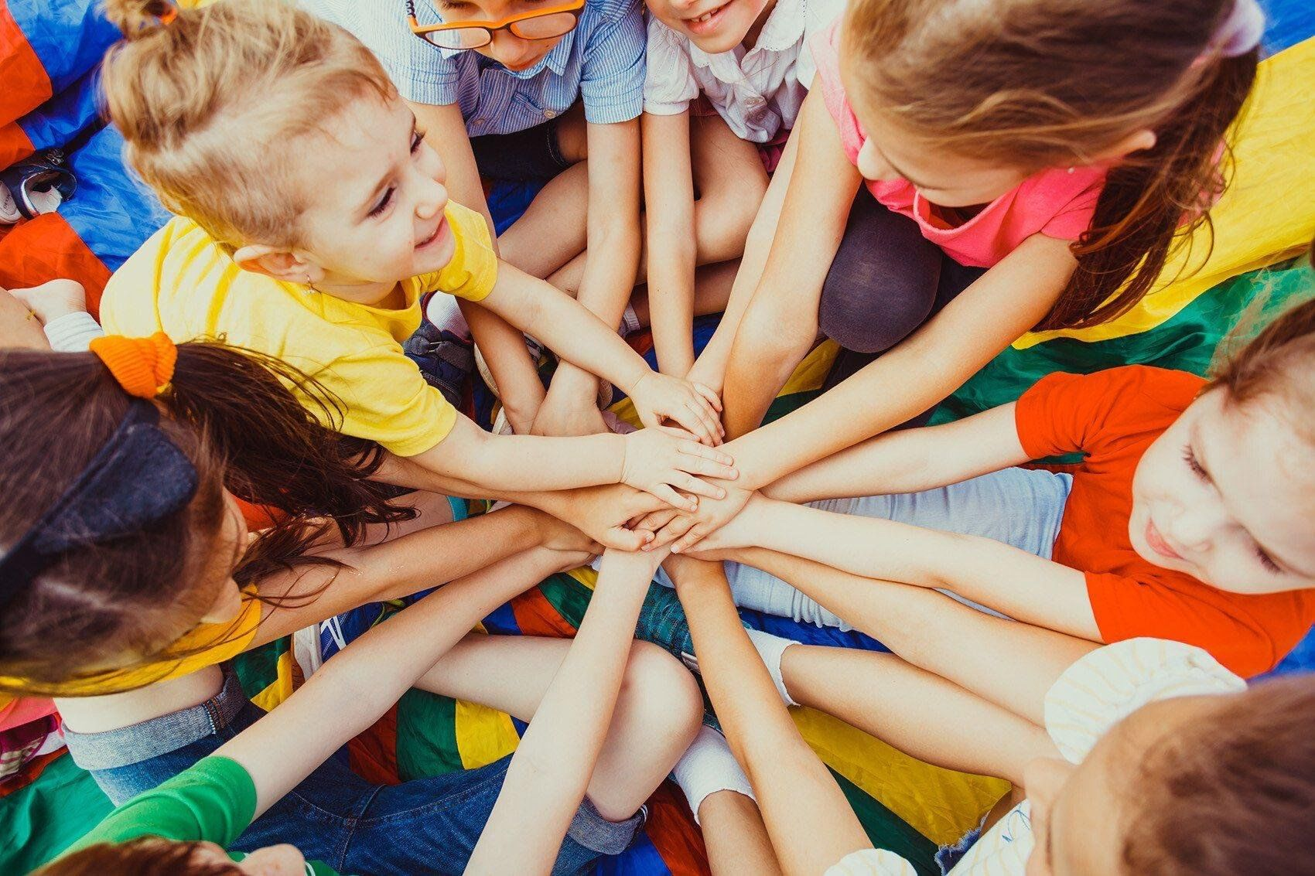
Невербальная коммуникация
Дошкольное детство - наиболее благоприятный период для формирования коммуникативных способностей детей. В этот период у детей складывается стойкая потребность в установлении социальных взаимоотношений со взрослыми и сверстниками.

Slide 13

Коммуникативная деятельность не ограничивается языковыми компонентами, а включает широкий спектр невербальных средств: мимику, пантомимику, жестикуляцию, интонацию, знаки и тд..

Slide 14
Общая и коммуникативная культура обязательно включает в себя и культуру невербального поведения. Невербальное поведение создает облик действующего лица и раскрывает его внутреннее содержание.
Коммуникация людей осуществляется на вербальном и невербальном уровнях.
Вербальные и невербальные коммуникации задействуют различные средства для восприятия и анализа информации, поступающей в процессе взаимодействия между индивидами.

Slide 15
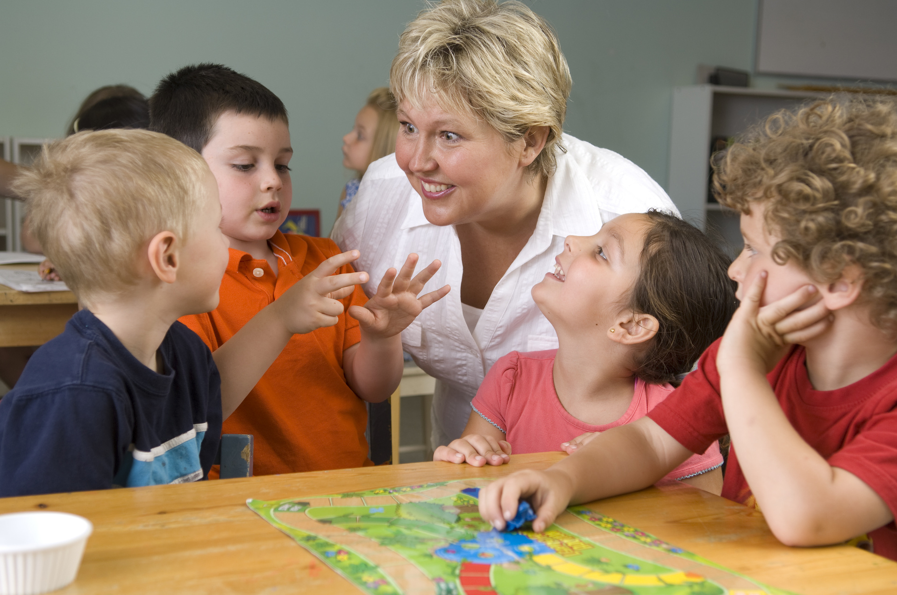
Невербальные средства объединяют в себе целую систему знаков:
Акулексика.
Кинесика.
Тактильное поведение.
Хронемика.
Проксемика.
Сенсорика.
Паравербальное общение.

Slide 16
Учитель-дефектолог Сафонова А. М.
Игра «Рисуем на спине»
Игра является универсальной в решении важных задач в обучении и развитии ребёнка. Дети не только быстро запоминают написание букв, цифр, геометрических фигур, но главным образом, включается механизм работы обоих полушарий головного мозга. Игра способствует развитию мышления, внимания и памяти; сенсорного и тактильного восприятия, эмоциональной сферы ребёнка.

Slide 17
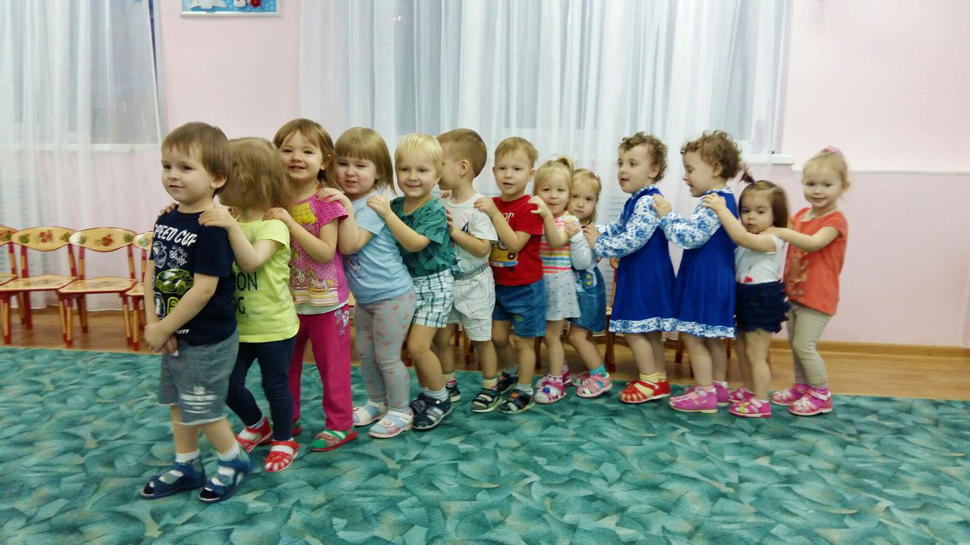
Учитель-логопед Алибулатова С. Я.
Игра «Веселый паровоз»
Цель: развитие коммуникативных качеств.

Slide 18
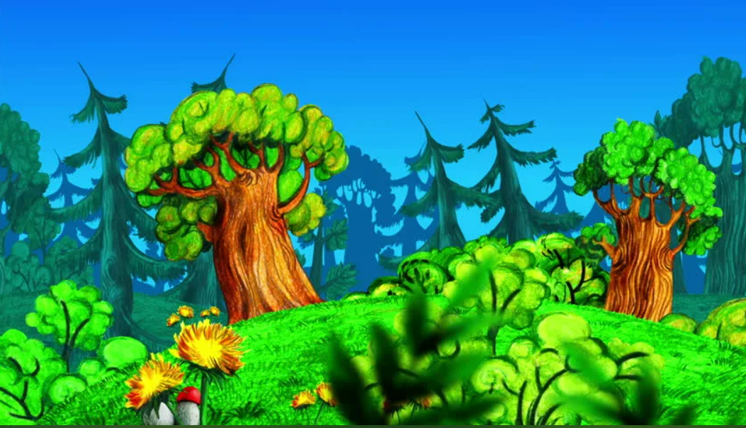
Игра «Веселый паровоз»

Slide 19

Игра «Веселый паровоз»

Slide 20
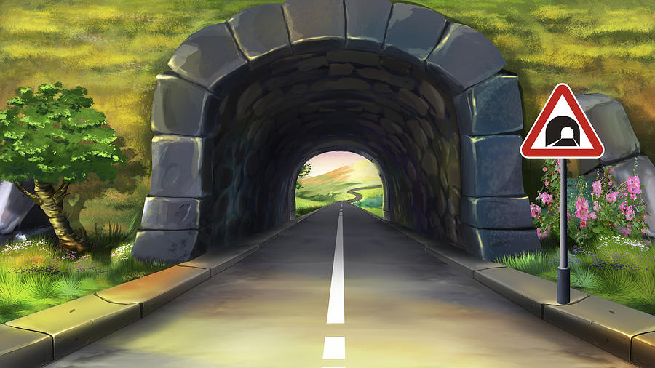
Игра «Веселый паровоз»

Slide 21


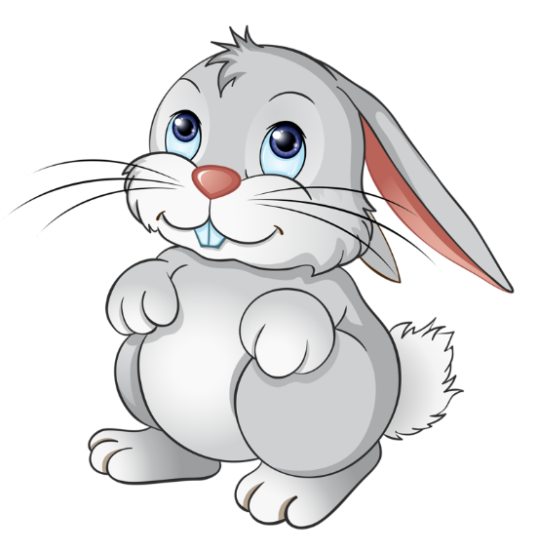

Игра «Веселый паровоз»

Slide 22
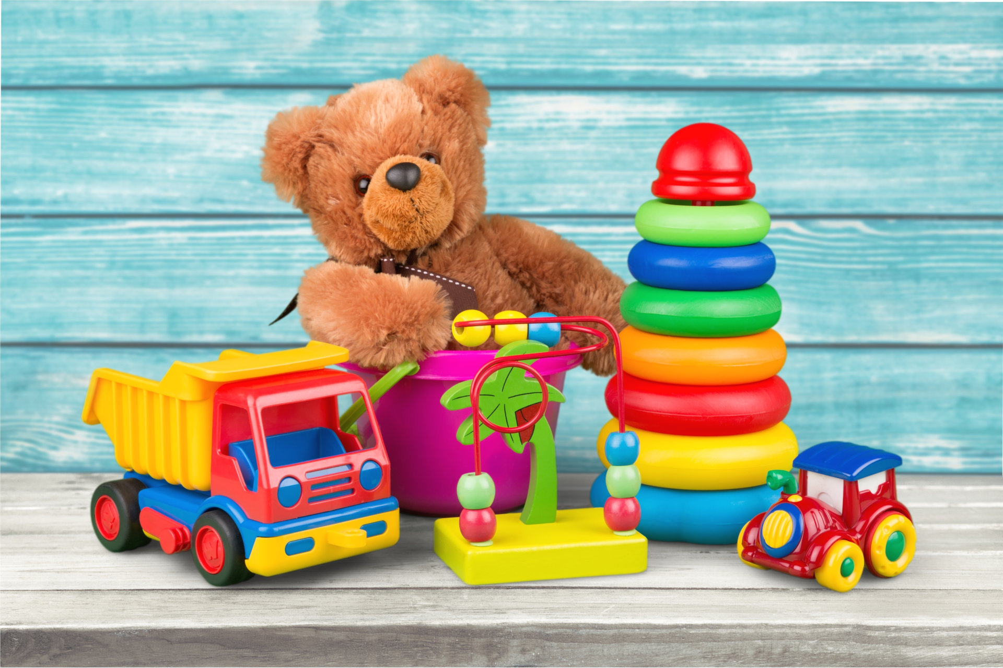
Учитель-логопед Цыганова М. В.
Игра «Любимая игрушка»
Цель: научиться устанавливать доброжелательные отношения со сверстниками, замечать положительные качества других и выражать это словами, развитие позитивного самоощущения, что связано с состоянием раскрепощенности, уверенности в себе.
Оборудование: игрушка.

Slide 23
Спасибо за внимание!

